Slide 1
Бережливый Центр закупок Рязанской области
Проект
«Организация рабочего места
с внедрением системы 5С»

Slide 2
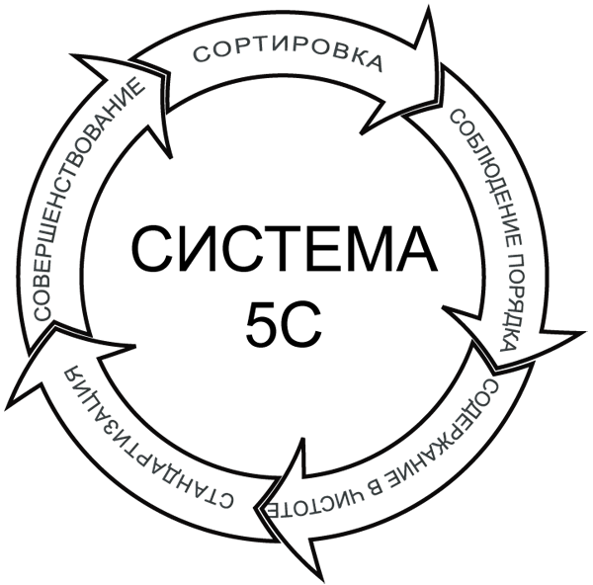
Цели применения системы 5С
в проекте «Бережливый Центр закупок Рязанской области»
Повышение производительности труда за счёт сокращения времени поиска предметов в рамках рабочего пространства;
Создание комфортного психологического климата, стимулирование желания работать;
Унификация и стандартизация рабочих мест.

Slide 3
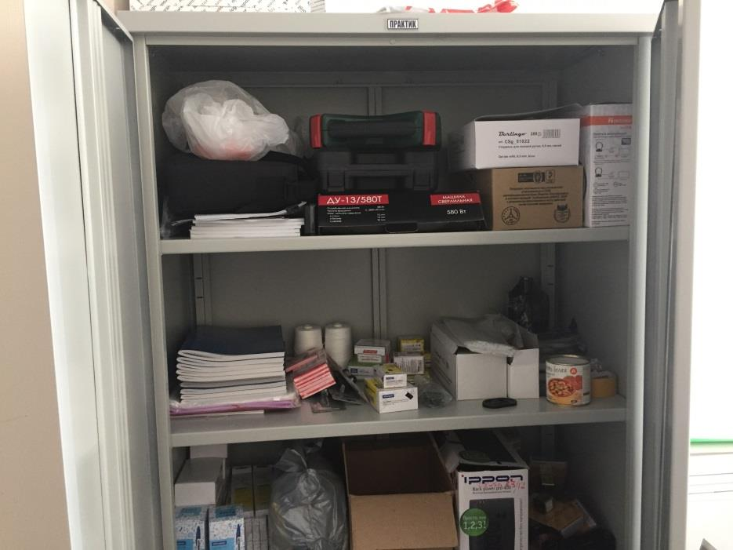
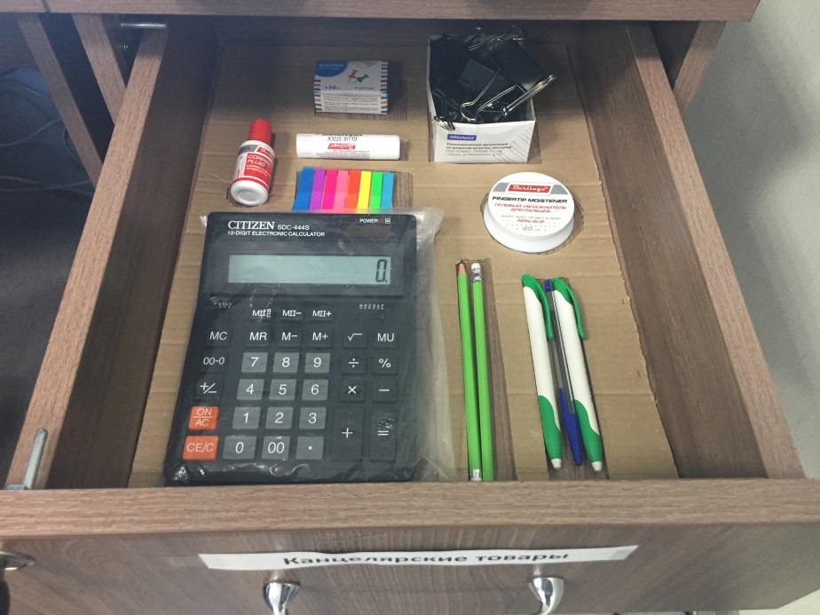
Этапы применения системы 5С в проекте «Бережливый Центр закупок Рязанской области»
Шаг 1. Сортировка
Все ненужные вещи перемещены на новое место или утилизированы;
Определены места для нахождения канцелярских принадлежностей.
Шкаф для хранения
Определение места
для канцелярских принадлежностей

Slide 4
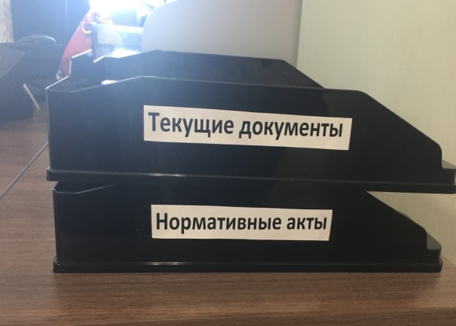
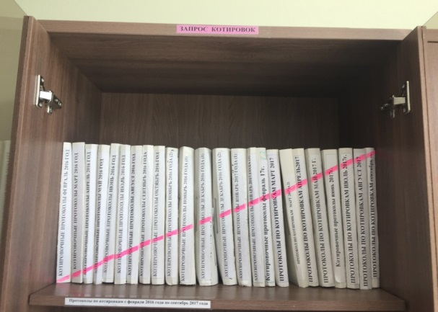
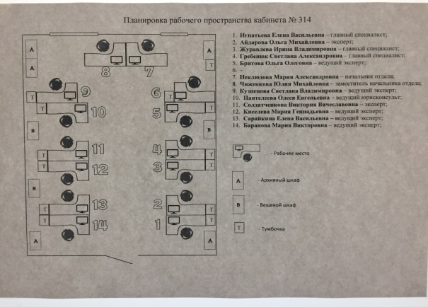
Шаг 2. Соблюдение порядка
Рабочие зоны для рабочих мест разграничены и обозначены;
Все пути и проходы доступны и свободны;
Порядок поддерживается через визуализацию
Визуализация порядка
Планировка рабочего пространства кабинета

Slide 5
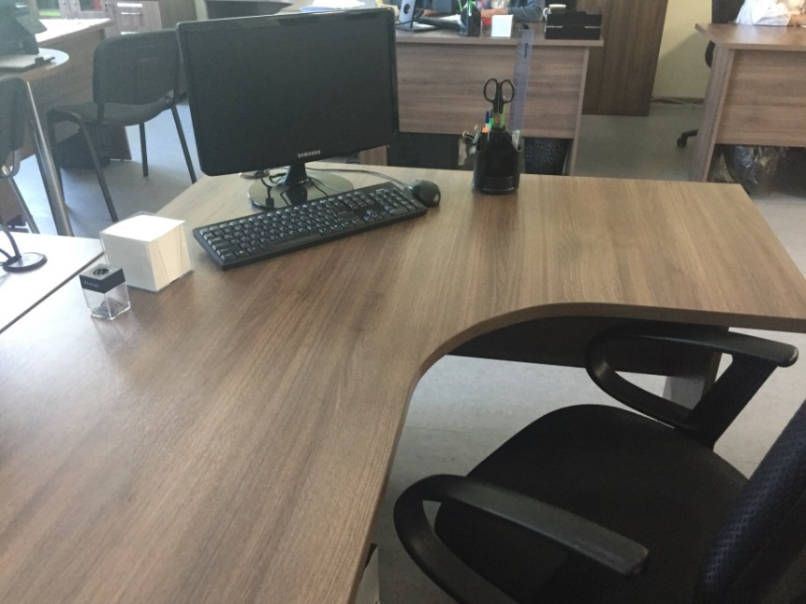
Шаг 3. Содержание в чистоте
Графики уборки и обслуживания существуют и соблюдаются;
Рабочие места содержатся в чистоте;
Рабочее место сотрудника

Slide 6
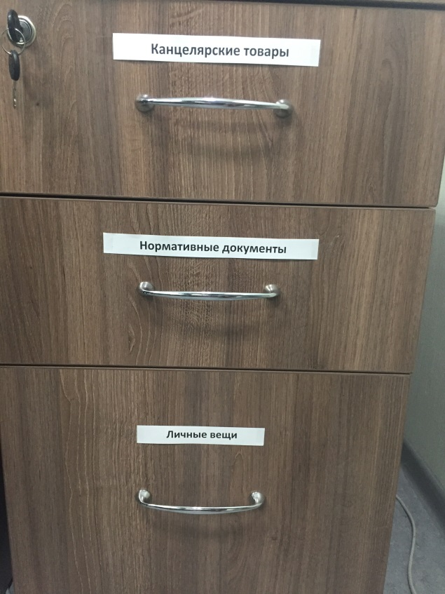
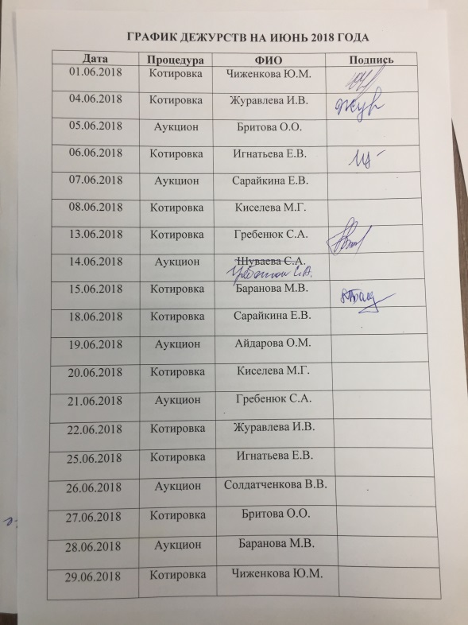
Шаг 4. Стандартизация
Все ненужные вещи регулярно удаляются;
Все маркировки и обозначения актуальны;
Сотрудники следуют предписаниям и инструкциям по охране и безопасности труда
Маркировки ящиков
График дежурств

